Slide 1
Program for medarbejdersamling FGU-Vendsyssel tirsdag d. 28. maj 9.00 – 12.00.
Tid | Programpunkt
09.00 – 09.10 | Rammesætning: Hvorfor skal vi tale ungdom og ungemiljø? Karen Marie
09.10 – 09.20 | Præsentation Toke Hvad skal vi igennem? Og hvor skulle vi gerne lande?
09.20 – 10.00 | Almen udviklingsmodel – om mennesker.
10.00 – 10.40 | Kaffe i rummet – sammen med Teamarbejde: Hvad driver værket hos dig og jer?
10.40 – 11.20 | Introduktion til: Kvalificeret selvbestemmelse – KVAS-VITAL og KVAS Øvelse er indlagt.
11.20 – 11.25 | Pusterum
11.25 – 12.00 | Hvad er et ungemiljø efter den skemalagte uddannelsestid? Hvad kan fritid? Kriterier for aktiviteter.
tokeagerschou.dk

Slide 2
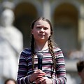
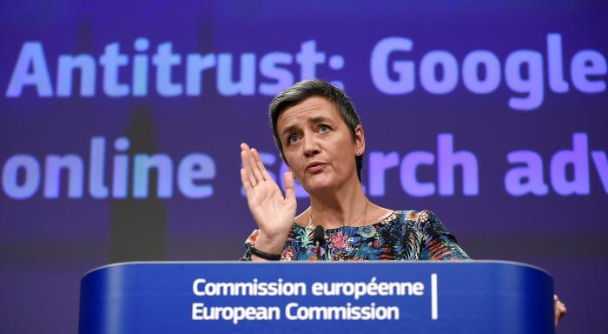

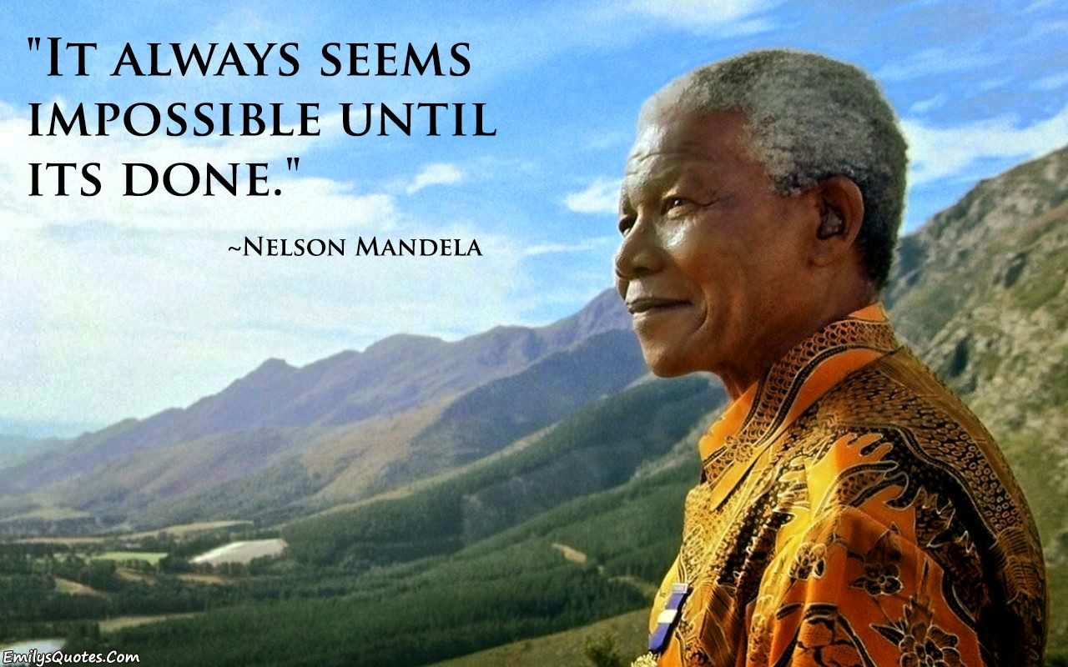
Udviklingsmodellen
I processen:
Kompetencer
Kapacitet
Trivsel - selvværd
Betingelser – kontekst
Sprog
Refleksion
Livets muligheder
Tilværelsesstykker
Drømme
Motiver
Forbilleder
Uddannelse
Dannelse/normer/
Værdier
Handlinger
Menneske
Ung
Livets Vej
Trinvis
Selvtillid
Ståsted
Selvværdsfølelse
Biografi
Ind i hele mekanismen:
Kvalificeret selvbestemmelse
Kvas vital - Kvas
Support og pressure
De andre
Vi andre
tokeagerschou.dk

Slide 3
https://www.tokeagerschou.dk/oplg

Slide 4
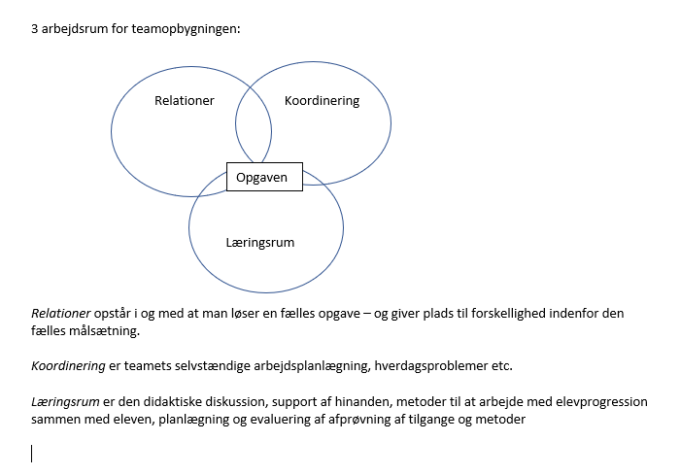
Intro teamarbejde og øvelse
tokeagerschou.dk

Slide 5
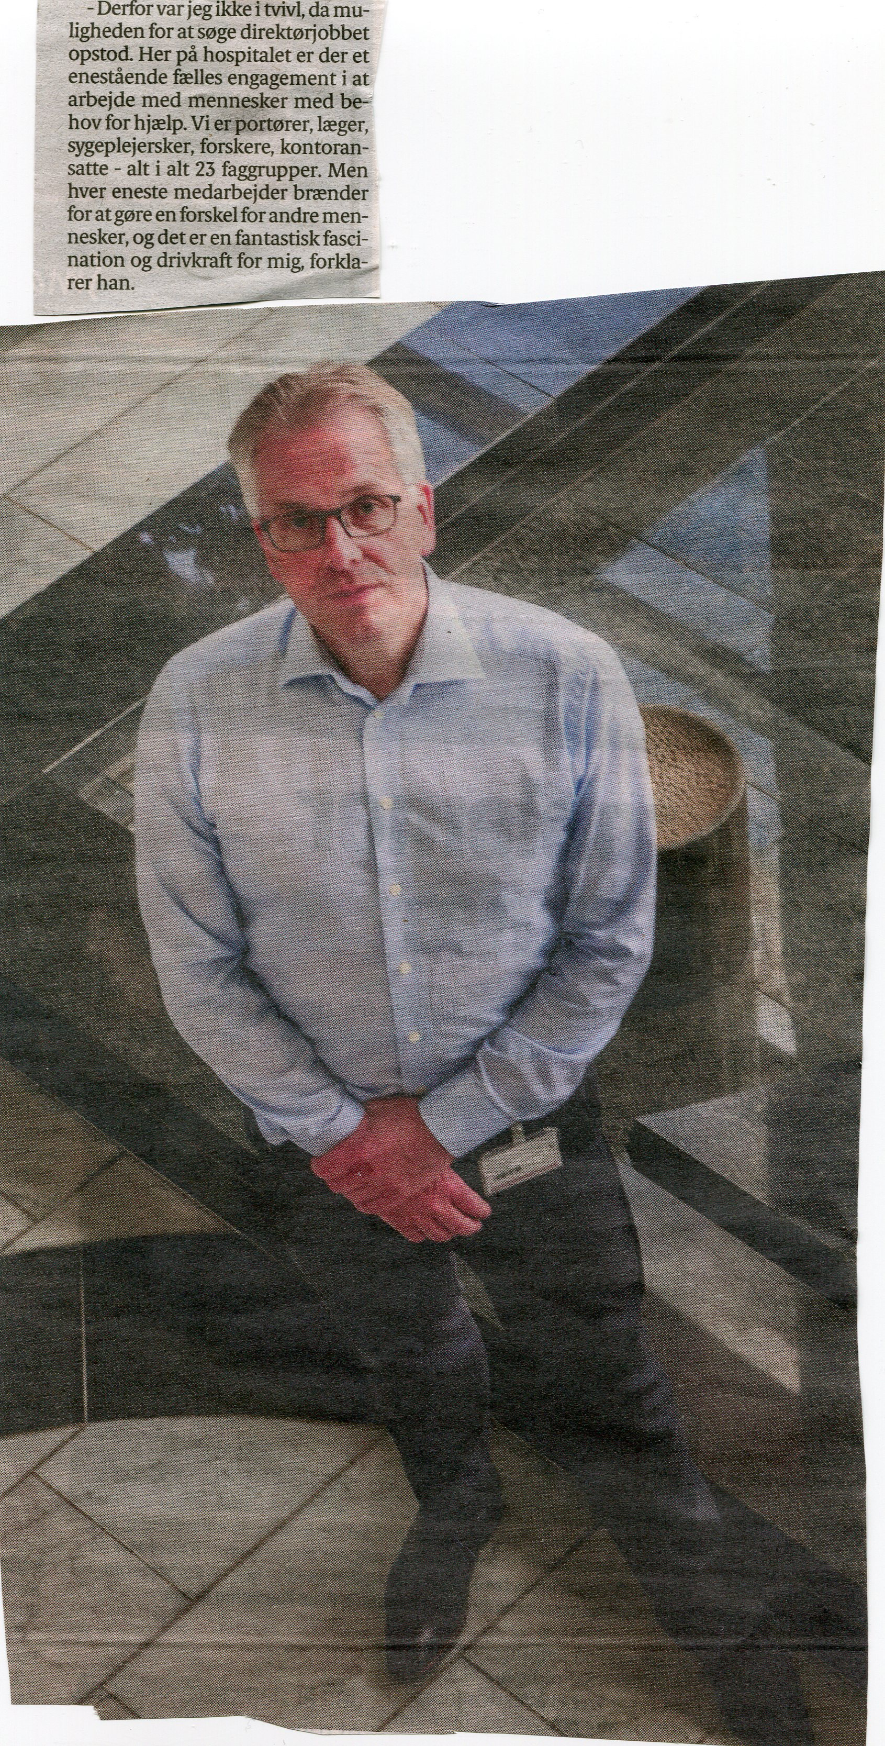
tokeagerschou.dk

Slide 6
Øvelse 1:
Tag en runde og interviewe hinanden ud fra spørgsmålene:
Hvad driver værket for dig?
Hvordan passer opgaverne her så til det?
tokeagerschou.dk

Slide 7
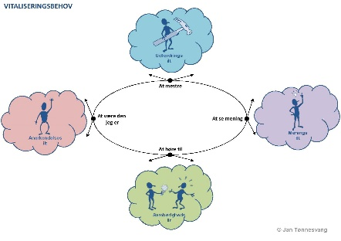
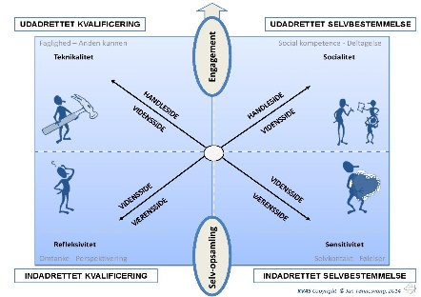
Vital
Afdækker menneskets grundlæggende behov og de relationer og miljøer, der vitaliserer disse
KvaS
Afdækker menneskets tilværelseskompetencer og de betingelser, der har indvirkning på menneskets dannelsesudvikling
KvaS-Vital giver et perspektiv på behov og kompetencer
Behov er det, der driver os
Kompetencer er det, vi kan

Slide 8
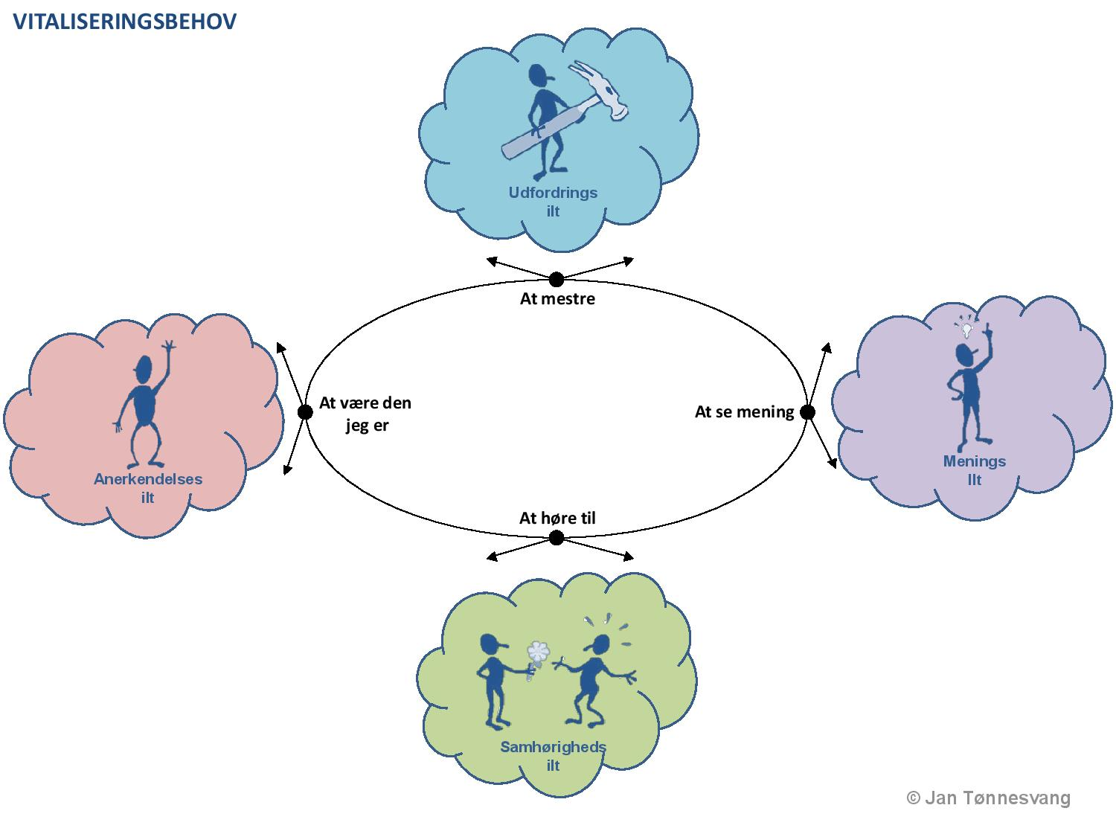
Vitaliseringsmodellen

Slide 9
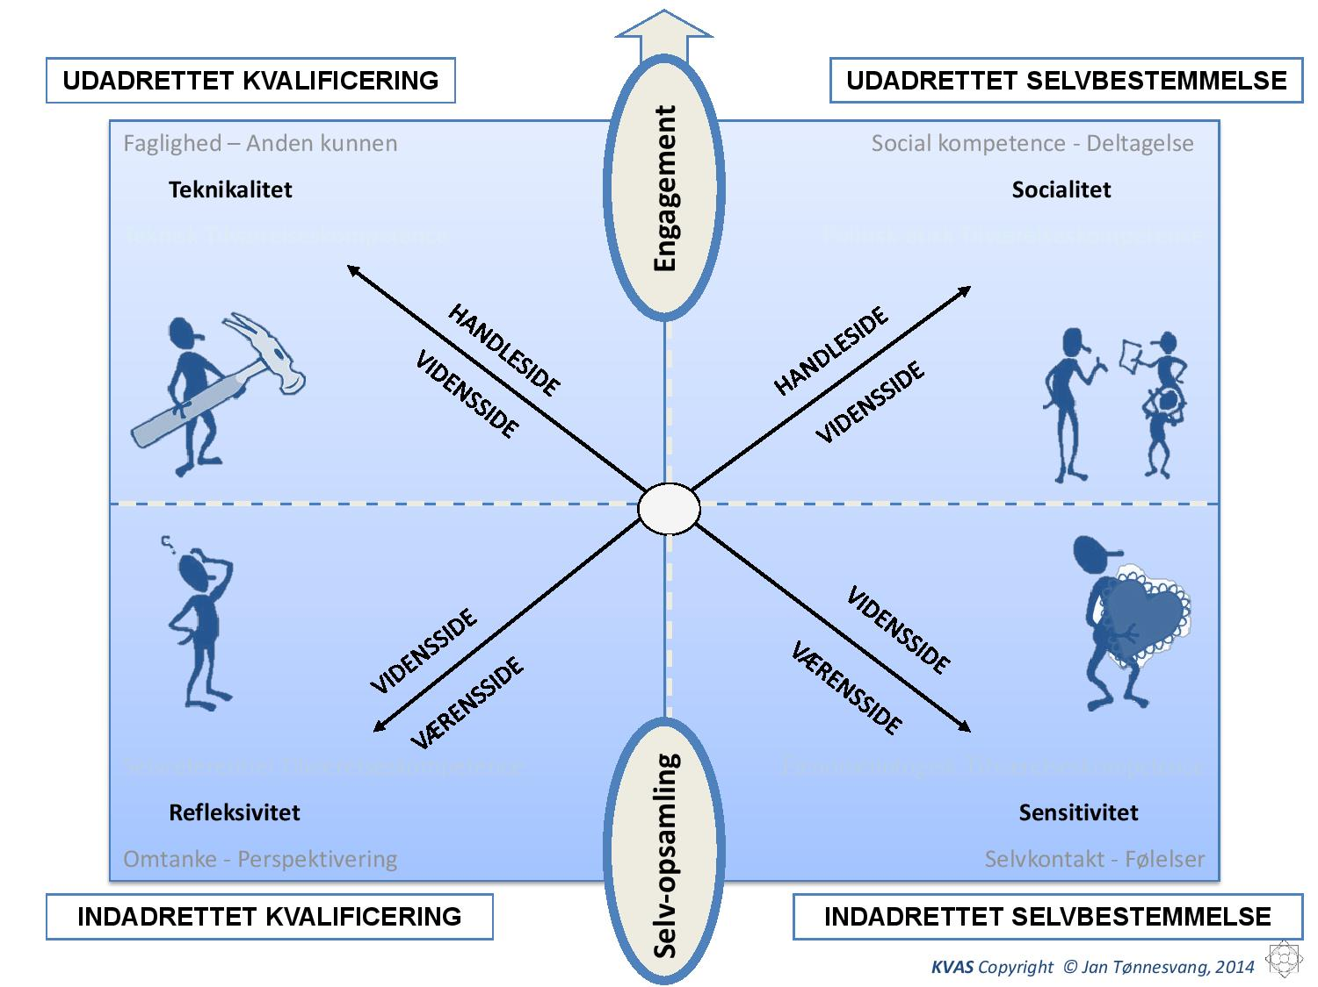

Slide 10
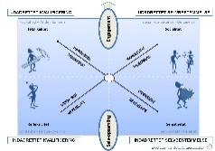
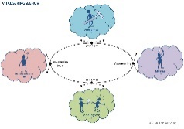
To perspektiver
”Looking AT” - perspektivet
”Looking AS” - perspektivet
Prøve at forstå personen ved at kigge på vedkommende udefra ind
Prøve at forstå hvordan personen kigger på verden indefra ud

Slide 11

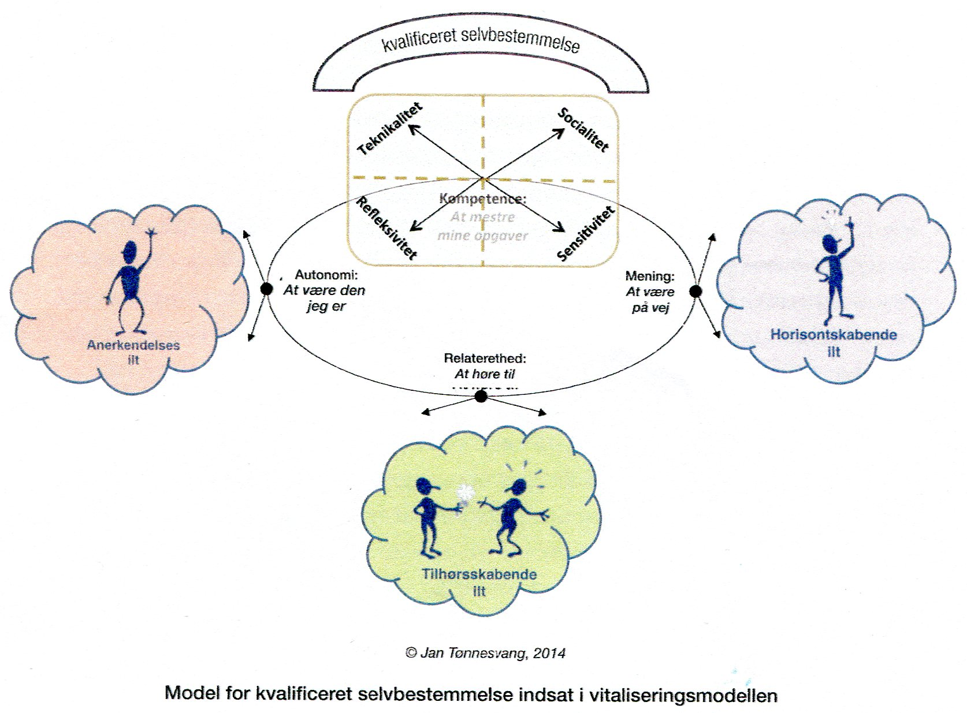

Slide 12
Begrebet : Meta-læring
tokeagerschou.dk

Slide 13
Aktiviteter og kvalificeret
selvbestemmelse
Dykning
Teknikalitet: Faglig kunnen og anden kunnen Lære at svømme Lære at flyde Trække vejret under vand (gennem en regulator) Hygiejne (snak om hvordan man vasker sig) Dykkersprog Kropssprog under vand Viden om dykkerudstyr Viden om sikkerhed Vand som element Matematiske kompetencer Dykkerteknikker | Socialitet: Social kompetence og samhørighed Relationer udover klasser, årgange og skoler Holdfølelse Det fælles tredje (fællesskab om aktiviteten) Ny arena/aktivitet = nye muligheder/ny rolle Mulighed for nye venskaber Sociale spilleregler Tillid til andre mennesker
Refleksivitet: Omtanke og perspektivering Lære sine egne grænser at kende Tage hensyn til de andre i vandet – passe på med hvor man svømmer Voksen/ung relation at hjælpe sine holdkammerater At respektere de tillærte regler At kunne anvende dykkerteknikkerne på andre områder i sit liv Motion/bevægelse (bevidsthed om egen velvære) Ansvar (for sig selv og andre) Oplevelsen af en ”ny verden” under vandet – udvidelse af sin horisont | Sensitivitet: Interesse, følelseskontakt/regulering, motivation Man kommer i kontakt med sig selv Alle udefra-forstyrrelser er væk Giver/styrker selvtillid At mærke egne grænser (respektere/udfordre dem) Nye kropslige og sanselige oplevelser Nyt syn på sig selv At lære at tackle nederlag/succes i andres nærvær Ambitioner (motivation til at blive bedre) Oplevelsen af at være god til noget At fylde sit fritidsliv med en selvvalgt interesse At håndtere gode/dårlige oplevelser i vandet At konkurrere med sig selv/andre

Slide 14
Intro teamarbejde og øvelse
tokeagerschou.dk

Slide 15
Aktiviteter og kvalificeret
selvbestemmelse
Aktivitet:
Teknikalitet: Faglig kunnen og anden kunnen | Socialitet: Social kompetence og samhørighed
Refleksivitet: Omtanke og perspektivering | Sensitivitet: Interesse, følelseskontakt/regulering, motivation

Slide 16
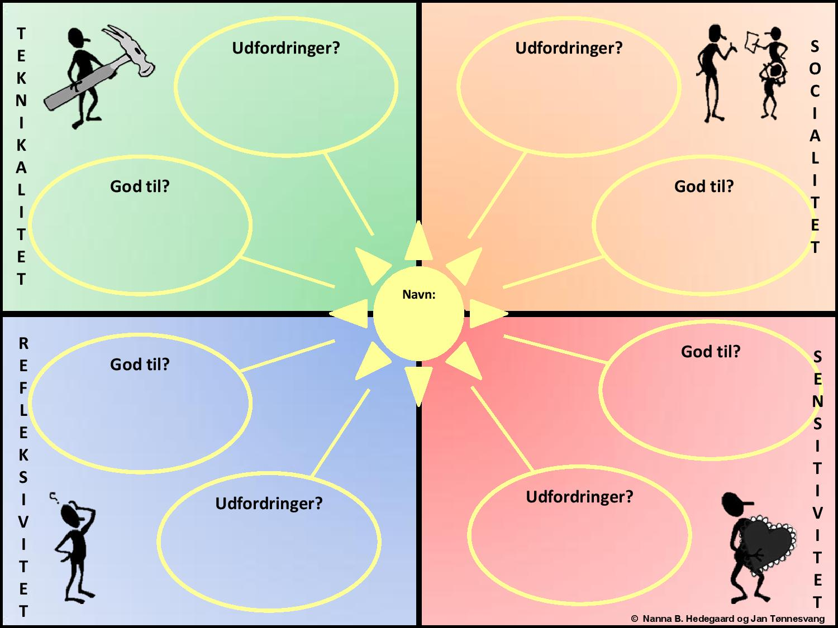
Fag/Aktivitet/Situation

Slide 17
Kvas kan at fange, analysere og finde veje for:
Livsduelighed – at den unge er i stand til at mestre livet med alle dets udfordringer:
Det er en forudsætning:
At man er i stand til at forbinde viden og handling
At man er i stand til mærke efter og begå sig
tokeagerschou.dk

Slide 18
Appetitvækker
https://youtu.be/IOuQDmmy4Rs
https://youtu.be/8y5-ANkGeo8
tokeagerschou.dk

Slide 19
Fritiden - Ungemiljø i FGU - Vendsyssel
Stedet, hvor du kan:
dyrke venskaber og interesser
in real life and real time
sammen med kompetente voksne
med mulighed for opmærksomhed, nærvær og engagement netop i dit liv
selv sætte dagsordenen for din fritid
træne i medbestemmelse
blive hjulpet og hjælpe andre
se alle farver i livet
opleve de store følelser og det dybe engagement
opleve dine første gangs – den første kæreste – den første optræden – den første døgndans – det første natløb……
få support netop til at teste dit talent uden frit fald.
tokeagerschou.dk

Slide 20
Kriterier for aktiviteter
Udgangspunkt i udviklingsperioden - Ungdomstiden
Til gavn for andre end gruppen selv – samfundsmæssig retning
Indlejre humanistiske normer – omsorg for andre
Plads til alle
tokeagerschou.dk

Slide 21
Ved planlægning
Øje for:
Hverdagens traditioner og ritualer
Tilbagevendende begivenheder
Morgendagens glæde
Krydsorganisering
Support – support –support - pressure
tokeagerschou.dk

Slide 22
Kulturforslag:
Hvordan skal en elev/eleverne modtages
Hvordan siger man farvel og god vind til en elev/elever
Diskuterer og stil forslag på mail til opsamling i ledelsen.
Ét bud til plenum.
tokeagerschou.dk

Slide 23
”Hvis dine handlinger inspirerer andre til
at drømme mere,
lære mere,
gøre mere og
blive mere, er du en leder.”
John Quincy Adams – 1767 – 1848 - USA's 6. Præsident.
tokeagerschou.dk

Slide 24
Litteratur:
Jan Tønnesvang & Maria S. Ovesen:
Psykologisk Ilt i pædagogiske og organisatorisk arbejde
(KLIM)
Elin Poulsen:
Sammen om et fagsprog - Kvalificeret selvbestemmelse som pædagogisk platform
(KLIM)
tokeagerschou.dk

